Slide 1
1、阅读教材
2、听课
讲解方法、思路、分析问题和解决问题的过程
3、适当地记笔记(记什么？)
4、复习：做例题、习题（基础题目）
在完成作业中深化学习知识
5、讨论与答疑

Slide 2
问题: 求导运算是否有逆运算?
它的逆运算是什么？
讨论其逆运算的意义何在？
我们知道导数概念是一个非常重要的概念。它不仅仅是
一种形式运算，在实际应用中是很有用的。
例如:1、已知物体的运动规律，即路程函数，求物体的瞬时速度;
2、已知曲线，求它的切线的斜率。
如果我们讨论的是反问题:
已知物体运动的瞬时速度，即速度函数，求物体的运动规律，即路程函数；
已知曲线在每一点的切线的斜率，求此曲线。

Slide 3


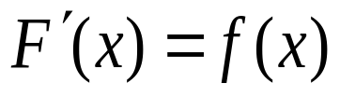
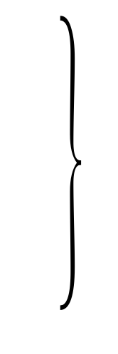
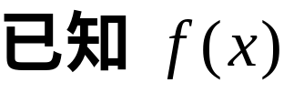

一般地：
积分学
两个相反的问题
微分学
我们把求导的逆运算称为不定积分。
微分与积分是这门课程的主要矛盾：
原则上讲，微分中的一条定理或公式，在积分中也应有相应的定理或公式；反之亦然。
即，它们既是对立的：一个是微分形式，一个是积分形式；又是统一的：它们表述的往往是同一件事情。

Slide 4


§1 不定积分概念与
基本积分公式
不定积分是求导运算的逆运算.
一、原函数
二、不定积分
三、不定积分的几何意义
四、基本积分表
返回

Slide 5
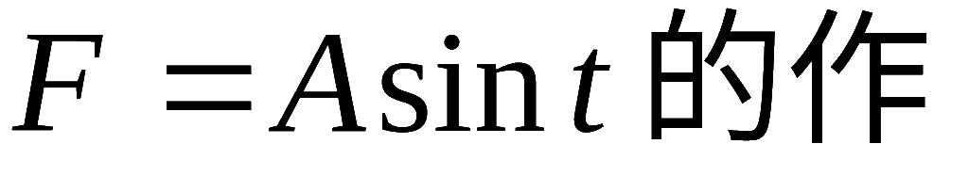
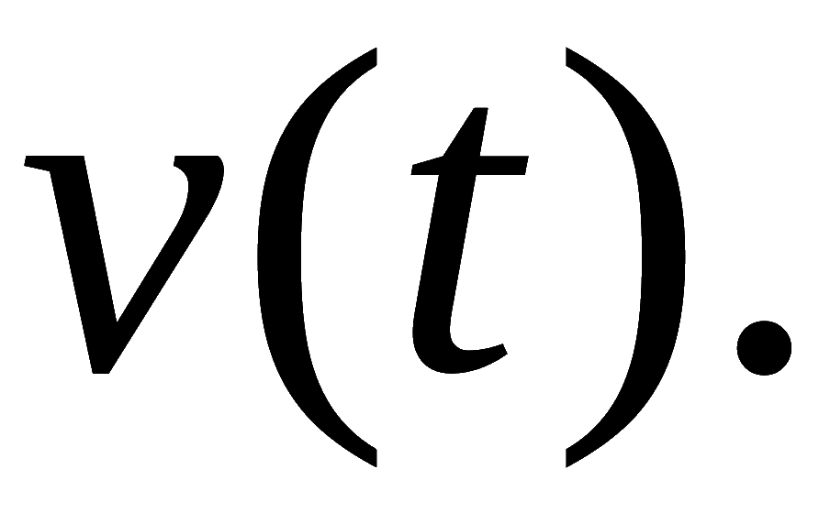
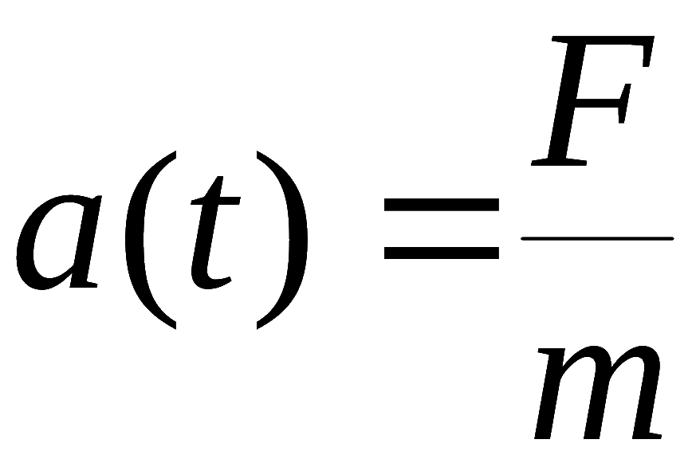
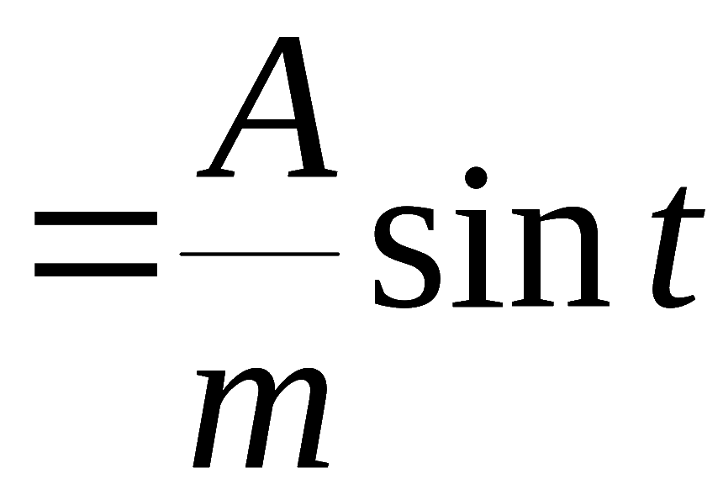
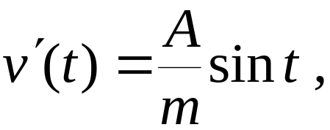

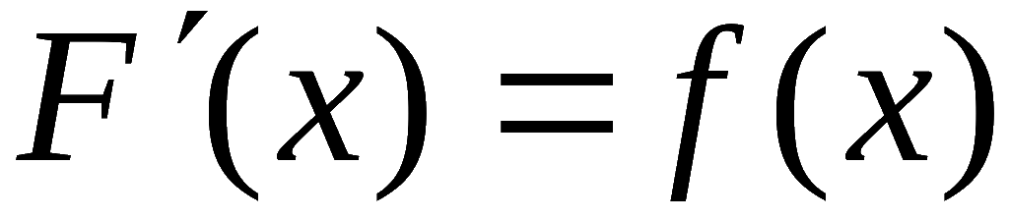
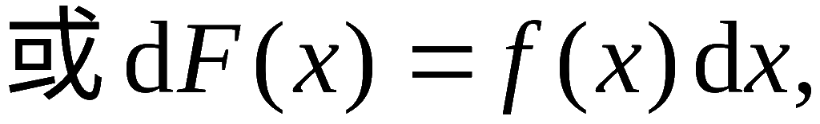
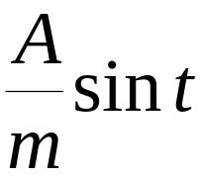
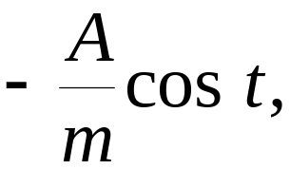
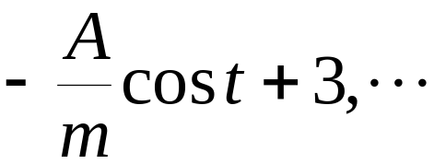
一、原函数
引例: 一个质量为 m 的质点,
在变力
下沿直线运动 ,
试求质点的运动速度
根据牛顿第二定律,
加速度
因此问题转化为:
已知
求
定义 1 . 若在区间 I 上定义的两个函数 F (x) 及 f (x)
满足
则称 F (x) 为f (x)
在区间 I 上的一个原函数 .
如引例中,
的原函数有

Slide 6

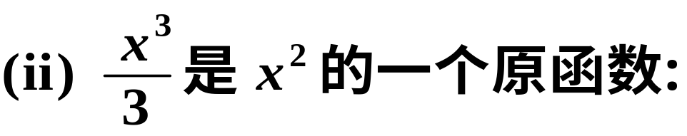
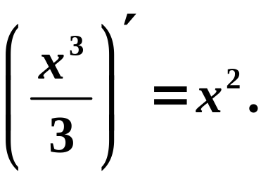
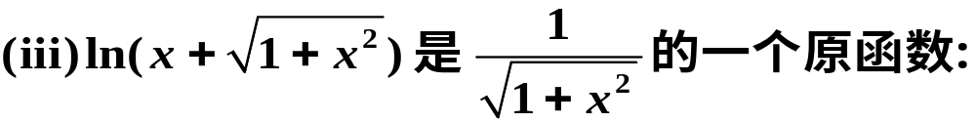
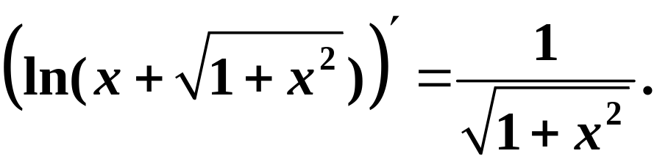
例1
数:

Slide 7
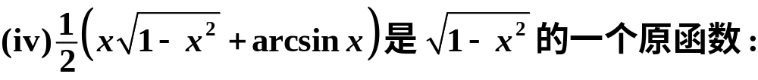
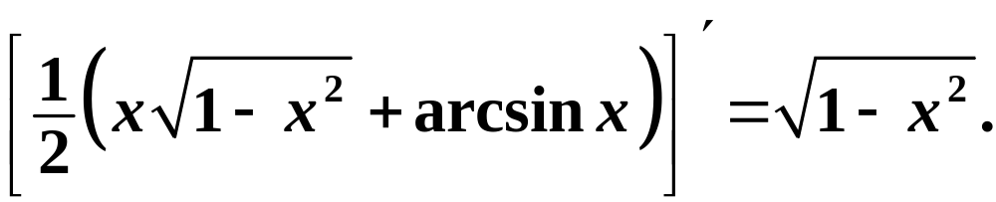
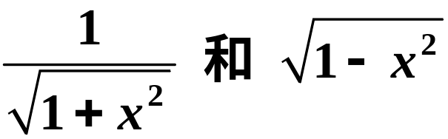
从(iii) (iv)可以看出, 尽管象
这种形式简单的函数,要求出它们的原函数也不是
一件容易的事.

Slide 8
研究原函数有两个重要的问题:
1. 满足何种条件的函数必定存在原函数? 如果存
在原函数,它是否惟一?
2. 若已知某个函数的原函数存在, 如何把它求出
来?

Slide 9

第一个问题由以下定理回答.
定理8.1 (原函数存在性定理)
数 F, 即
在第九章中将证明此定理.
初等函数在定义区间上连续
初等函数在定义区间上有原函数

Slide 10

定理8.2 (原函数族的结构性定理)
(ii) f (x) 在 I 上的任意两个原函数之间, 只可能相差
一个常数.

Slide 11



证
(ii) 设 F(x) 和 G(x) 是 f (x) 在 I 上的任意两个原
函数, 则
由第六章拉格朗日中值定理的推论, 即知

Slide 12

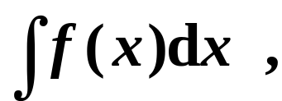
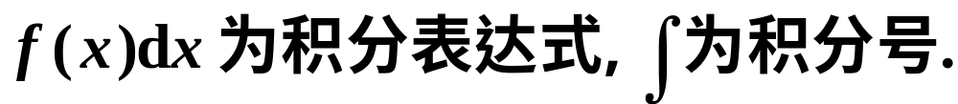
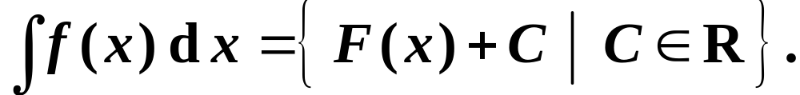
二、不定积分
定义2
在 I 上的不定积分,

Slide 13
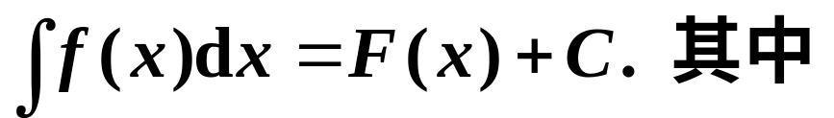

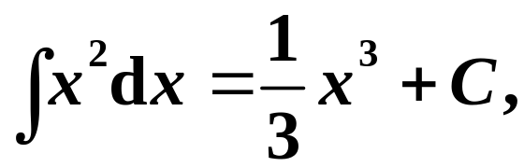
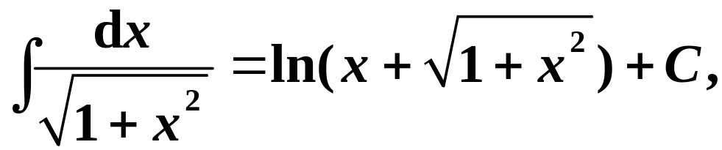
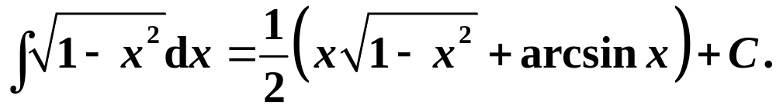
为方便起见, 我们记
C 称为积分常数,
不可丢 !
由此, 从例 1(ii) (iii) (iv)可得:

Slide 14

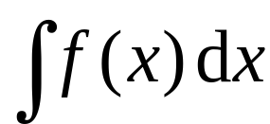




三、不定积分的几何意义
的原函数的图形称为
的积分曲线 .
的图形
的所有积分曲线组成
的平行曲线族.

Slide 15




的原函数正是在积分曲线中
通过点
的那一条积分曲线.

Slide 16
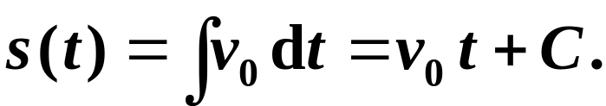

物理意义：
例如, 质点以匀速 v₀ 运动时, 其路程函数
若 t₀ 时刻质点在 s₀ 处, 且速度为 v₀, 则有

Slide 17
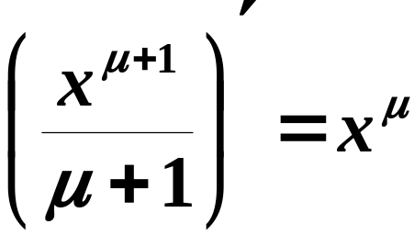
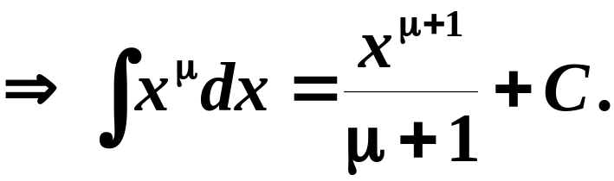

四、基本积分表
实例
启示
能否根据求导公式得出积分公式？
结论
积分运算和微分运算是互逆的，因此可以根据求导公式得出积分公式.

Slide 18
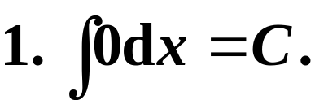
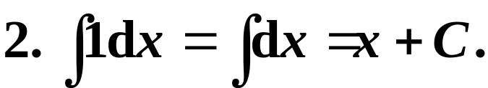
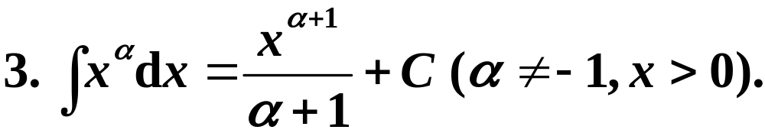
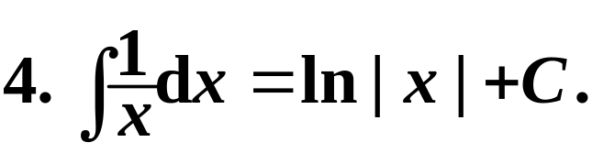
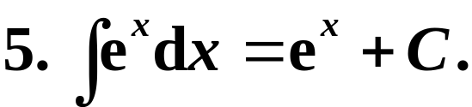
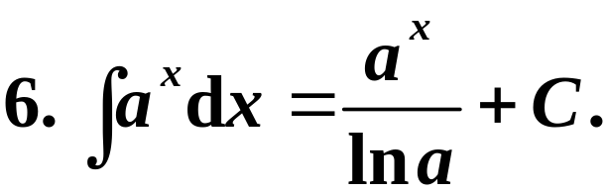
由基本求导公式可得以下基本积分公式:

Slide 19
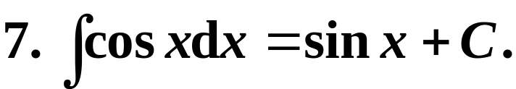
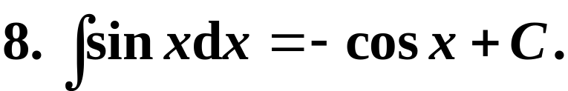
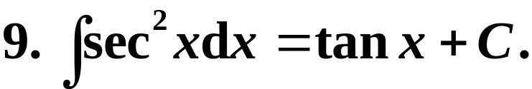
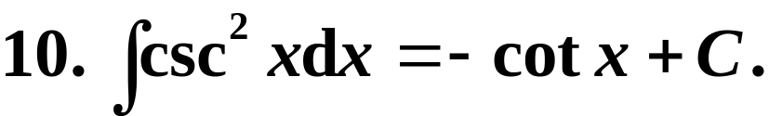
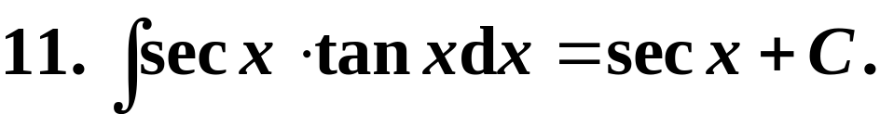
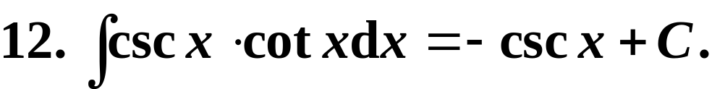
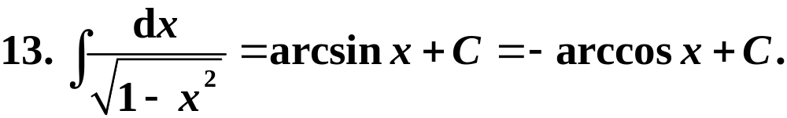
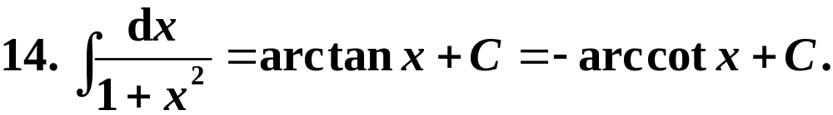

Slide 20
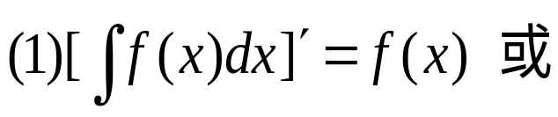
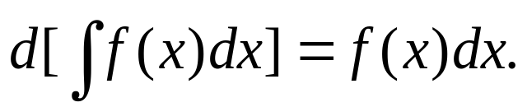

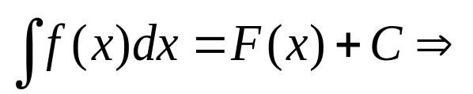
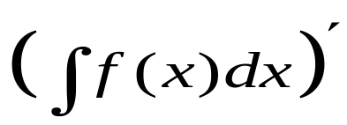
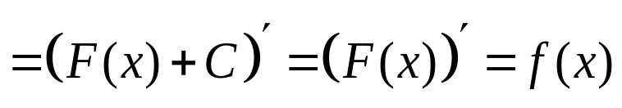



五、不定积分的性质
1.
乘积关系
证明：
证明：
注: 微分运算与积分运算是互逆的.

Slide 21



2.不定积分的线性运算法则
定理 8.3
上都存在原函数, k₁, k₂为
任意常数, 则
推论: 若
则
微分与积分法则是一一对应的

Slide 22










例1
则
例2
例3
例4

Slide 23






例5
连续，
所以有原函数。
显然，

Slide 24





例5

Slide 25


思考题
1.符号函数
在 内是否存在原函数？为什么？
不存在.
结论
每一个含有第一类间断点的函数，在包含该点的区间上都没有原函数.
依据：如果函数在区间I上可导，则其导函数不可能有第一类间断点.

Slide 26


2.每一个含有第二类间断点的函数都没有原函数吗？

Slide 27
作业
P181 3，4 , 5偶，
6（1）不做（2）,7

